Slide 1



Management des startup – Agnès CADOUX DUBUS – Dominique PERRODIN –
Partie 1.2

Slide 2
Management des startup Agnès CADOUX DUBUS – Dominique PERRODIN –
Marché

Slide 3
Plan
Marchés visés
Vision
Risques
Enjeux

Slide 4
Marchés visés à priori
Les natures de marchés sont analysées et surtout regroupés par type en fonction du cout marketing ou du cout d'accessibilité du client
On cherche à comprendre :
Le potentiel de développement et de croissance de l’entreprise, pour chacun des marchés
Les moyens financiers qu’il faut engager pour atteindre un résultat
Le TAM (Temps Accès au Marché)
L’accessibilité des marchés
Cette analyse permet de justifier la focalisation sur 1 ou 2 marchés cibles

Slide 5
Contraintes du marché
marché est à créer :
lenteur de réaction du marché
Investissements en termes de communication
prospection
Essuyer les plâtres pour d’autres
marché est en démarrage :
la concurrence va arriver très vite,
prendre très rapidement une place sur le marché -> moyens
marché en fort développement :
guerre de prix -> structure financière solide
compétences commerciales et gestionnaires
marché mature :
différenciation forte
moyens puissants
Atomisé -> Coûts pour atteindre les clients
trop large -> stratégie pour pouvoir limiter ses cibles
peu solvable ou très risqué -> Assurance-crédit, risque d'impayé
Peu réactif -> délai de décision lent : l'utilisateur n'est pas l'acheteur qui n'est pas le décideur → grands comptes, collectivités territoriales
Délais de paiement longs (grande distribution, collectivités…)

Slide 6
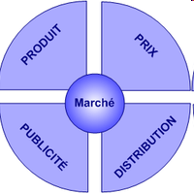
Applications Marketing Mix 4P
Product : la politique de produit
choix de la gamme de produits
Price : la politique de prix
écrémage,
pénétration,
prix d'acceptabilité,
rentabilité
DISCOUNT, CARREFOUR
Place : la politique de distribution
choix du réseau et des canaux de distribution, force de vente, etc..).
La distribution inclus également le Commerce électronique.
AMAZON, BOUTIQUE MODE
Promotion : la politique de communication
(choix du type publicité,
promotion,
marketing direct,
relations publiques, etc..)

Slide 7
Evolutions passées
Est-ce que les évolutions passées expliquent ce projet ?
On cherche à comprendre :
Les fondements de l’évolution du marché
Qui ont abouti à la situation actuelle (Technologie, changement d’usages, évolution de la législation … )
Dans un contexte historique comment explique t’on l’intérêt du projet
On ne cherche pas à justifier le projet (par les évolutions du passé) mais à démontrer sa compréhension des enjeux, sa connaissance des évolutions du secteur.

Slide 8
Evolutions présentes
Les évolutions présentes sont soumises à interprétation:
On vérifie chacune des assertions du porteur de projet
On se base sur des faits - des inducteurs
Qui produisent des résultats – évaluables
Exemple :
Un créateur explique que « la demande du marché est de disposer d’un produit plus simple à mettre en œuvre, évidemment ! »
On n’a aucune garantie que cela soit vrai (ancré dans la réalité) !
Il faut valider les usages du marché (comment ça marche aujourd’hui, pourquoi les clients changeraient)

Slide 9
Evolutions futures
En management stratégique, l'analyse PEST (ou PESTEL) est un outil de travail conceptuel s'intéressant à l'influence (positive ou négative) que peuvent exercer, sur une organisation, les facteurs macro-environnementaux d'ordres. Complément de SWOT
Politique
Économique
Social
Technologique
Environnemental
Légal

Slide 10
Coût de conquête client
« À chaque fois qu'un de mes commerciaux ferme la porte de sa voiture pour démarcher une société, cela coûte entre 150 et 200 euros … »
+ Coût qualification
+ Coût prise RV
+ Coût réalisation du RV
X autant que nécessaire
= Pas rare de voir un coût de 500 € par client
Internet : cout d’acquisition d'un client tourne autour de 41 euros par abonné chez Free, alors qu'il serait de 407 euros pour Alice et de 440 pour Club Internet

Slide 11
Nature du marché
local : point de vente de proximité,
régional : vente par prospection aux entreprises
national, voire international : un marché très vaste nécessite des moyens difficiles à réunir…
diffus : ce sera le cas si votre clientèle vient de partout (ex. : loisirs, spectacles, tourisme, thermalisme…)
permanent ou saisonnier : un marché saisonnier présente souvent des risques de vulnérabilité, ou pose des problèmes spécifiques de BFR
concentré : il faut alors des moyens adaptés pour bousculer un marché avec peu d’acteurs bien installés et se connaissant
captif : moyens très importants et souvent du temps pour déloger ou grignoter des positions à un acteur en général très puissant qui a la main mise sur ce marché.
fermé : si l’on n’est pas du sérail, il y a peu de possibilités de le pénétrer. Certaines règles du jeu concernant les marchés captifs ou fermés ne figurent pas dans les livres
L'activité peut être sédentaire ou ambulante (vendre sur des marchés forains nécessitera de s'inquiéter de la qualité de chaque emplacement…)

Slide 12
Clientèle et cibles
Le type de clientèle pressenti agit sur les moyens à mettre en œuvre, que ce soit :
Exemples de clientèle :
Les particuliers en activité ?
Les retraités ?
Les entreprises artisanales ?
Les petites ou moyennes entreprises ?
Les grands groupes ?
Les cabinets libéraux ?
Les Collectivités locales ?
Les organismes divers (associations, clubs sportifs, ordres professionnels, …) etc…
N'oubliez pas que la future clientèle doit être :
accessible : selon la cible que vous visez, vous devrez parfois être déjà introduit dans le milieu ou "avoir la tête de l’emploi" ou avoir des références, etc…
solvable : des prospects sans le pouvoir d'achat nécessaire pour votre offre ne sont pas de futurs clients et un gros impayé est souvent fatal à une jeune entreprise !

Slide 13
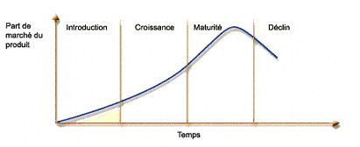
Maturité du secteur
FORMATION PROFESSIONNELLE CLASSIQUE
E-LEARNING
TELEPHONIE MOBILE
TOURISME EN LIGNE
ALIMENTATION DE PROXIMITE
…

Slide 14
Système concurrentiel
Risque de nouveaux entrants
Origine : Stratégie de diversification (BOUYGUES TELEVISION)
Facteurs de risque
Attractivité de l'industrie (IMMOBILIER)
Barrières à l'entrée faibles. (SERVICES PERSONNE)
Réactions prévisibles des firmes en place.
Barrières à l'entrée :
Économies d'échelle (CABLAGE)
Effet d'expérience qui donne un avantage de coût aux firmes dont le volume de production cumulé est le plus élevé (AGRO ALIMENTAIRE)
Besoins en capital (intensité capitalistique). INTEL
Accès aux canaux de distribution (PETROLE)
Propriété technologique (INTEL)
Accès aux matières premières et fournitures (GAZ RARES ELECTRONIQUE)
Coûts élevés de transfert : coûts que doit supporter le client pour changer de fournisseur (TELEPHONIE)
L'implantation (IKEA // ALINEA )
Les interventions gouvernementales (NORMES ENVIRONNEMENTALES HQE 2012)
Risque de substitution (SOLAIRE / FUEL)
Innovation technologique (SOLAIRE 17%)
Evolution des comportements sociaux (FAST FOOD)
Les substituts les plus « dangereux » améliorent le rapport performances / prix pour le client.
Pouvoir de négociation des fournisseurs
Offre concentrée (SYGMA ALDRICH)
L'industrie cliente n'est pas un débouché vital.
Pas de substitut performant (CUIVRE)
Le produit acheté est important pour le client (AIR LIQUIDE)
Rivalité entre les concurrents de l'industrie
Des concurrents nombreux et équilibrés (SERVICES)
Un ralentissement de la croissance du secteur (IMMOBILIER)
Des coûts fixes élevés (INDUSTRIE)
Absence de différenciation et / ou de coûts de transfert (BATIMENT)
Augmentation de la capacité de production par palier (AGRO ALIMENTAIRE)

Slide 15
La matrice de relation externe/interne (Matrice MC KINSEY) ANALYSE DES ACTIVITES
Attraits : Les critères du marché permettent d’identifier l’attrait de l’activité.
le taux de croissance des activités
la part de marché des principaux concurrents
le niveau d’équilibre des prix
les risques de substitution des produits
la stabilité technologique des process et des produits
les potentiels de gain de productivité
les barrières à l’entrée
l’origine de la valeur ajoutée
Les possibilités de diversification
De différenciation
le potentiel de développement international
la sécurité des approvisionnements,
La saisonnalité
Atouts (Les variables mesurant la position concurrentielle de l’entreprise dans chaque domaine d’activité (FCS)
La part de marché potentielle (MICROSOFT)
la compétitivité des coûts de revient
la compétitivité du rapport qualité-prix
la qualité de l’outil de production
le taux d’utilisation des capacités (RENAULT)
le potentiel de R & D : (INTEL)
la maîtrise des composants du marketing (LA REDOUTE)
la qualité de la distribution (LYONNAISE DES EAUX)
La qualité de la force de vente
l’intégration amont-aval de la production (couverture de la chaîne de valeur) (DELL)
l’ouverture géographique
la rentabilité économique et les ressources financières (SOCGEN)
les niveaux de connaissances et les capacités détenues de façon collective (3M)

Slide 16
Management des startup Agnès CADOUX DUBUS – Dominique PERRODIN –
Visions, Stratégie

Slide 17
Analyse stratégique
L’identité de l’entreprise, sa mission, sa raison d’être.
Définir l’industrie de référence, les DAS, les FCS.
Analyse de l’environnement:
Cycle de vie de l’industrie et des DAS
Analyse des forces concurrentielles et des groupes stratégiques
Synthèse: Opportunités / Menaces
Analyse interne:
Identification de la chaîne de valeur par DAS et repérage des FCS
Mc Kinsey: dynamique de développement
Synthèse: Forces / Faiblesses
Analyse des Ressources
Synthèse: Formulation du Business Model actuel
Analyse de l’organisation et des actions collectives
Décisions:
tendances,
options,
scénarii,
imagination créative
Elaboration du Business Plan,
Tests de résistance du BP,

Slide 18
Métier
Activités
Activités
Activités
Analyse
Concurrentielle
Stratégie
Coûts
Différenciation
Focalisation
Allocation
Ressources
Chaîne
De valeur

Slide 19
Activités connexes
On essaie de trouver des métiers proches, des activités connexes, qui vont faciliter l’analyse du projet:
On se focalise sur le vrai métier de l’entreprise, celui qui va permettre son développement.
Exemple :
Installer des antennes radio pour les téléphones portables n‘est pas du tout un métier technologique, mais qui relève de l’immobilier. La véritable problématique est le foncier.
La réussite passe alors par une organisation capable de trouver du foncier
La pénétration du marché se fait avec les règles que rencontrent les acteurs de l’immobilier

Slide 20
Enjeux du management dans le temps
Passer de l'idée
au projet
Capitaliser et transférer
l'expérience
Définir le projet
Susciter l'engagement
Fixer les rôles
Jouer les "pompiers"
Contrôler
l'efficacité
de la réalisation
Générer des scénarios
Tester des alternatives
"Vendre" le projet
Trouver des
ressources
Évaluation,
Valorisation
Maintien du réseau
Prendre des
décisions
Former l'équipe
Construire une
représentation
commune
Travail sous pression
anticiper l'après projet
Responsabilisation
Organisation
Délégation
Contrôle
Rechercher de l'information
Accélérer l'apprentissage
Engagement collectif
pré-projet
après projet
exploration
choix
réalisation
bouclage

Slide 21
Une vision stratégique du projet dans le temps
Capacités d'action
sur le projet
Niveau de
connaissance
sur le projet
Dépense de degrés
de liberté
Progression de
l’apprentissage
Zone
d’optimisation
Zone
de renoncement
Temps
"On ne sait rien, on peut tout"
"On sait tout, on ne peut plus rien"

Slide 22
Management des startup Agnès CADOUX DUBUS – Dominique PERRODIN –
Risques et enjeux

Slide 23
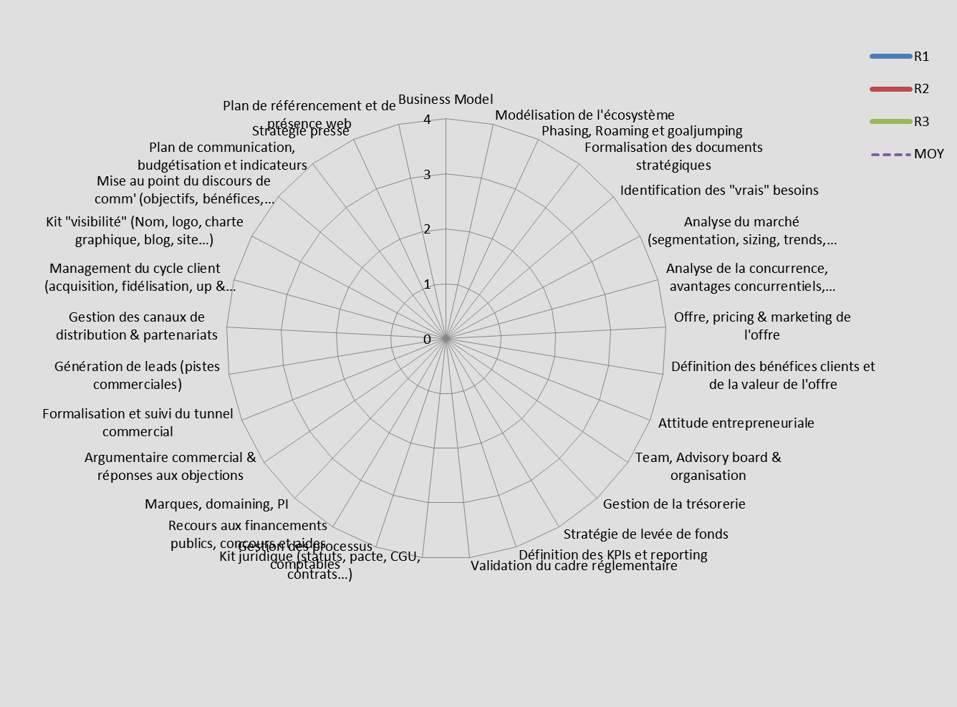
Analyse réaliste du projet
Utilisez la feuille de calcul d’analyse de risques de projet

Slide 24
Questions clés
Questionnaire « Startup questionnaire.xls »
Répondez à plusieurs r1 = Etudiants
R2 = Associé N°1
R3 = Associé N°2
Domaines
Stratégie : Je suis prêt
Market : Je connais les besoins
RH & Finance : Je prévois et je gère
Juridique & Fiscal : Je me protège et je sais financer
Go to market : Je suis prêt à vendre
Communication : J’ai une image claire

Slide 25
Questions dans le temps
Quelles sont les questions à
COURT TERME : Tout de suite – de 0 à 6 Mois
MOYEN TERME : Un peu de temps pour souffler – 6 à 24 Mois
LONG TERME : + de 24 Mois jusqu’à 5 ans
Après 5 ans cela n’a plus de sens (en général)
On prévoit ces questions
Pour préparer les réponses à des interrogations des investisseurs
On les affiche parfois officiellement pour faire apparaître le réalisme des dirigeants
Par exemple : Verrous techniques à lever …,

Slide 26
Management des startup Agnès CADOUX DUBUS – Dominique PERRODIN –
Risques

Slide 27
Analyser les risques
Vous avez un outil de diagnostic disponible sur Moodle
« Diagnostic paul miller étudier les marchés que n’existent pas encore »
Analyse pour chaque segment adressable les différents risques:
Risques liés à la technologie
1. Performance du produit
2. Potentiel d'évolution
3. Image de la technologie
4. Maitrise relative
5. Cohérence du projet
Risques liés à l'environnement technologique
1. Perform solutions concurrentes
2. Capacités fournisseurs
3. Risque d'intégration
4. Demande techno.
5. Mise en oeuvre client

Slide 28
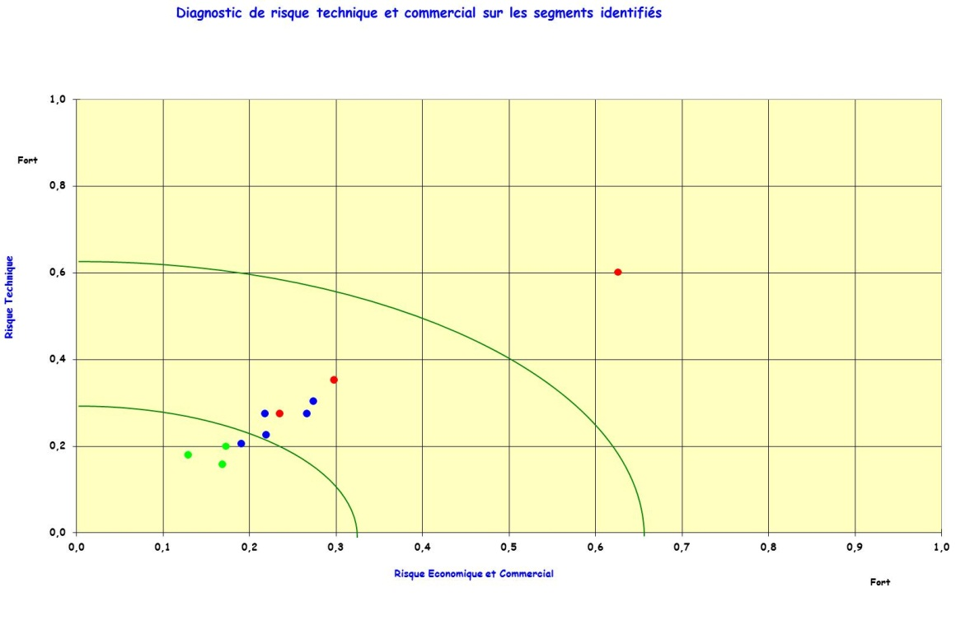
Risques
Atouts de l'entreprise
1. Experience commerciale
2. Adaptabilité de l'organisation
3. Poids financier
4. Synergie
5. Intégration avale
6. Service
7. Image de l'entreprise
8. Contraintes légales
Attraits du marché
1. Taille/volume du marché
2. Taux de croissance
3. Importance du prix
4. Intensité concurrentielle
5. Risque politico-économique
6. Propension à l'innovation
7. Pouvoir de négociation des clients
8. Cohérence avec la stratégie
Croiser le risque technique et le risque commercial

Slide 29
Management des startup Agnès CADOUX DUBUS – Dominique PERRODIN –
Enjeux

Slide 30
Formalisation des enjeux
De quoi parle t’on ?
Quels sont les enjeux à court terme (dans les 12 à 24 mois) pour l’entreprise ?
Se développer : pourquoi ? Pour quoi ? Critères quantitatifs, critères qualitatifs
Se positionner: Où ?
Etre leader: de quel marché ? Accessibilité ? Pourquoi être leader ?
Confirmer une position: Maintenir les clients, développer le CA avec eux
Technologie: Finaliser des développements, Livrer un produit fini

